Slide 1
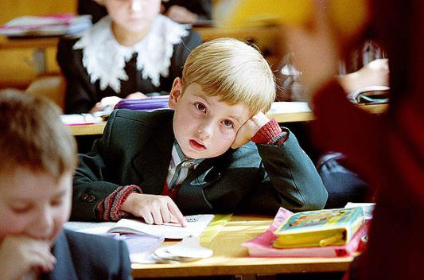
Литературное чтение
2 класс
Раздел «О детях и для детей»
Составила:
учитель начальных классов
I квалификационной категории
Никифорова О.Л.
МОУ «НОШ №9»
г.Нягани

Slide 2
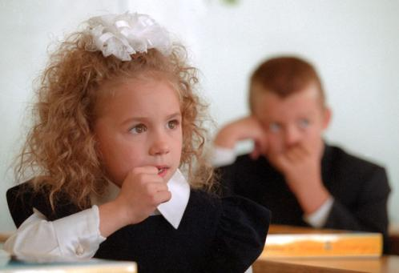
Сегодня на уроке – Мы будем думать, Размышлять, На вопросы отвечать!

Slide 3
Терпение и труд,
всё перетрут.

Slide 4
па ел
Шляпа вылезла на середину комнаты и остановилась. Ребята смотрят на неё и трясутся от страха. Тут шляпа повернулась и поползла к дивану
Н.Н.Носов
па ел
Мама дала Котьке в руки два огурца, которые не поместились в карманах, и вывела его за дверь.
Или неси огурцы, или совсем уходи из дому, ты мне не сын.
Рассказы
па ел
Механик Винтик и его помощник Шпунтик были очень хорошие мастера.Они были похожи друг на друга. Из карманов вечно торчали гаечные ключи, клещи, напильники и другие железные
инструменты.

Slide 5
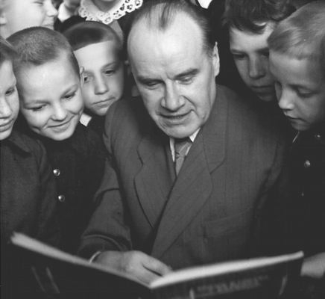
Носов
Николай
Николаевич
(зал – л) + (платок – о)+ а =
заплатка

Slide 6
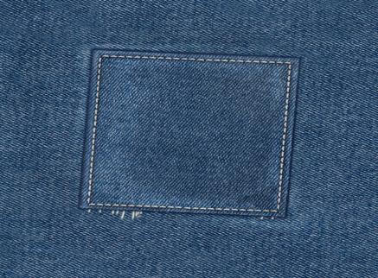
Заплатка -
это кусок
материи. В основе этого слова лежит древнерусское слово плат, что означает кусок ткани. Образовались слова платок, платье, заплатка.

Slide 7


Slide 8
Схематический план
1. Солдатские штаны
2.Бобка и мама
11.
11.
11.
11.
3. Заплатка
4. Молодец

Slide 9
Терпение и труд,
всё перетрут.

Slide 10










Slide 11


Slide 12
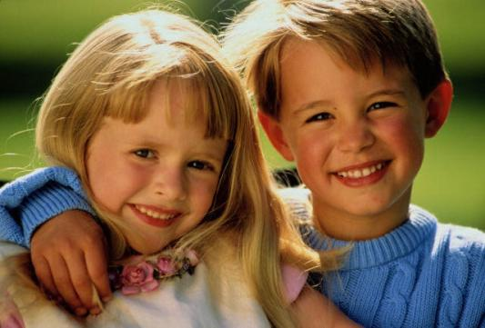
Где труд там,
и радость!

Slide 13
СПАСИБО
ЗА
УРОК!

